Slide 1
Дидактическая игра
«Веселые крышки»
Подготовила
воспитатель высшей категории
Федина Наталья Георгиевна
МАДОУ-ЦРР-Детский сад№22
г.Иваново

Slide 2
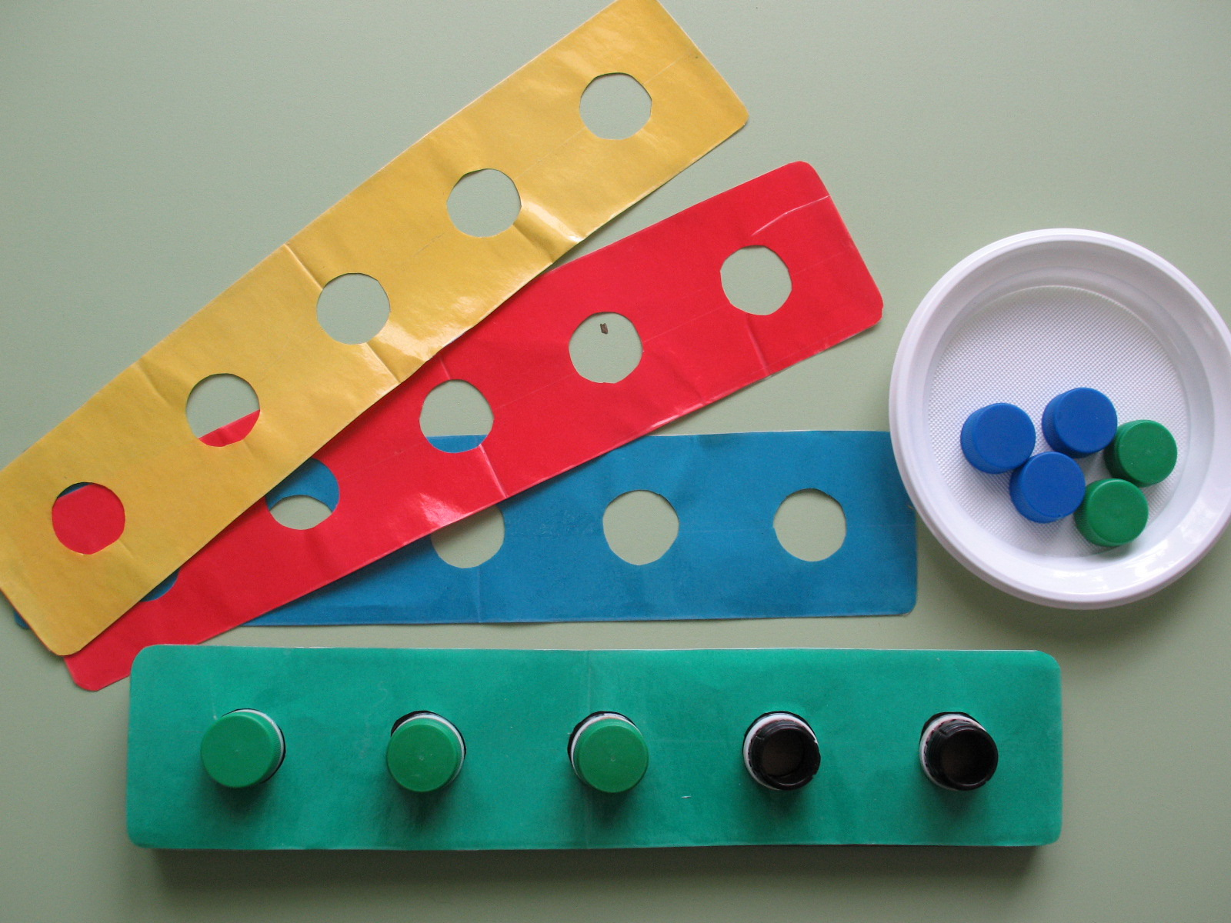
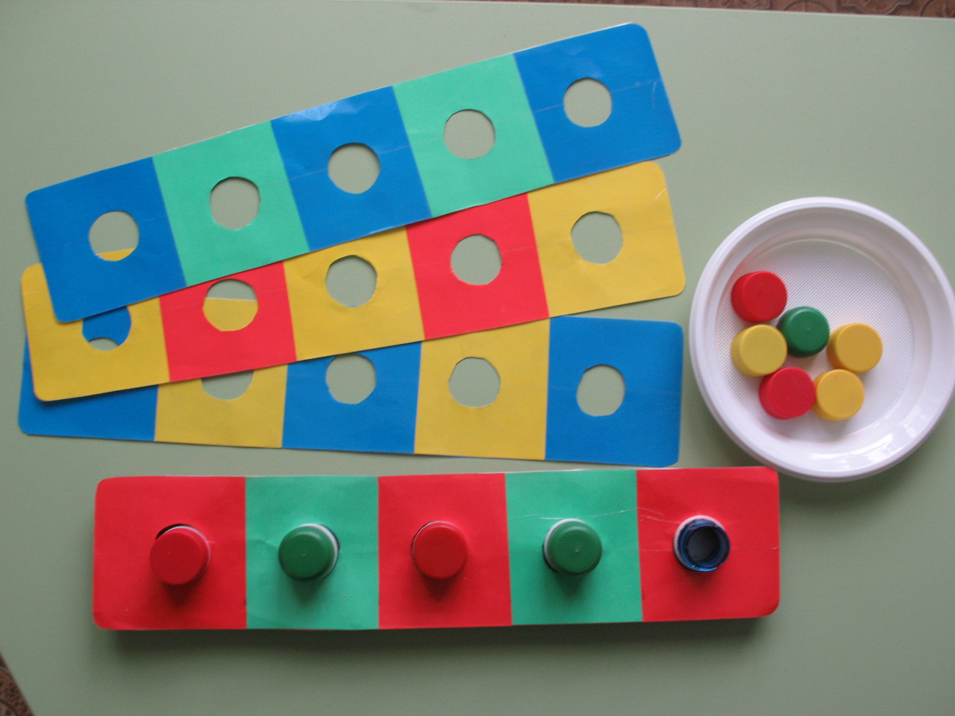
Цели
- учить детей производить откручивание и закручивание крышек, зрительно определять их местоположение и цвет;
-развивать ручную моторику, зрительное восприятие, внимание, мышление;
-воспитывать интерес к обучению, усидчивость.
Оборудование
Деревянные основы со встроенными в них горлышками для крышек (прямоугольная основа рассчитанная на 5 крышек расположенных в ряд); наборы крышек зеленого, желтого, синего и красного цвета; однотонные карточки таких же цветов, которые накладываются на основу и карточки с чередованием 2 цветов (например: красный-зеленый, синий-желтый и др.)

Slide 3
Игра представлена в двух вариантах: сначала дети учатся закручивать крышки одного цвета, начиная с левой стороны основы, а потом учатся выполнять то же задание с усложнением чередуя цвет, например: желтый-красный-желтый-красный-желтый.

Slide 4
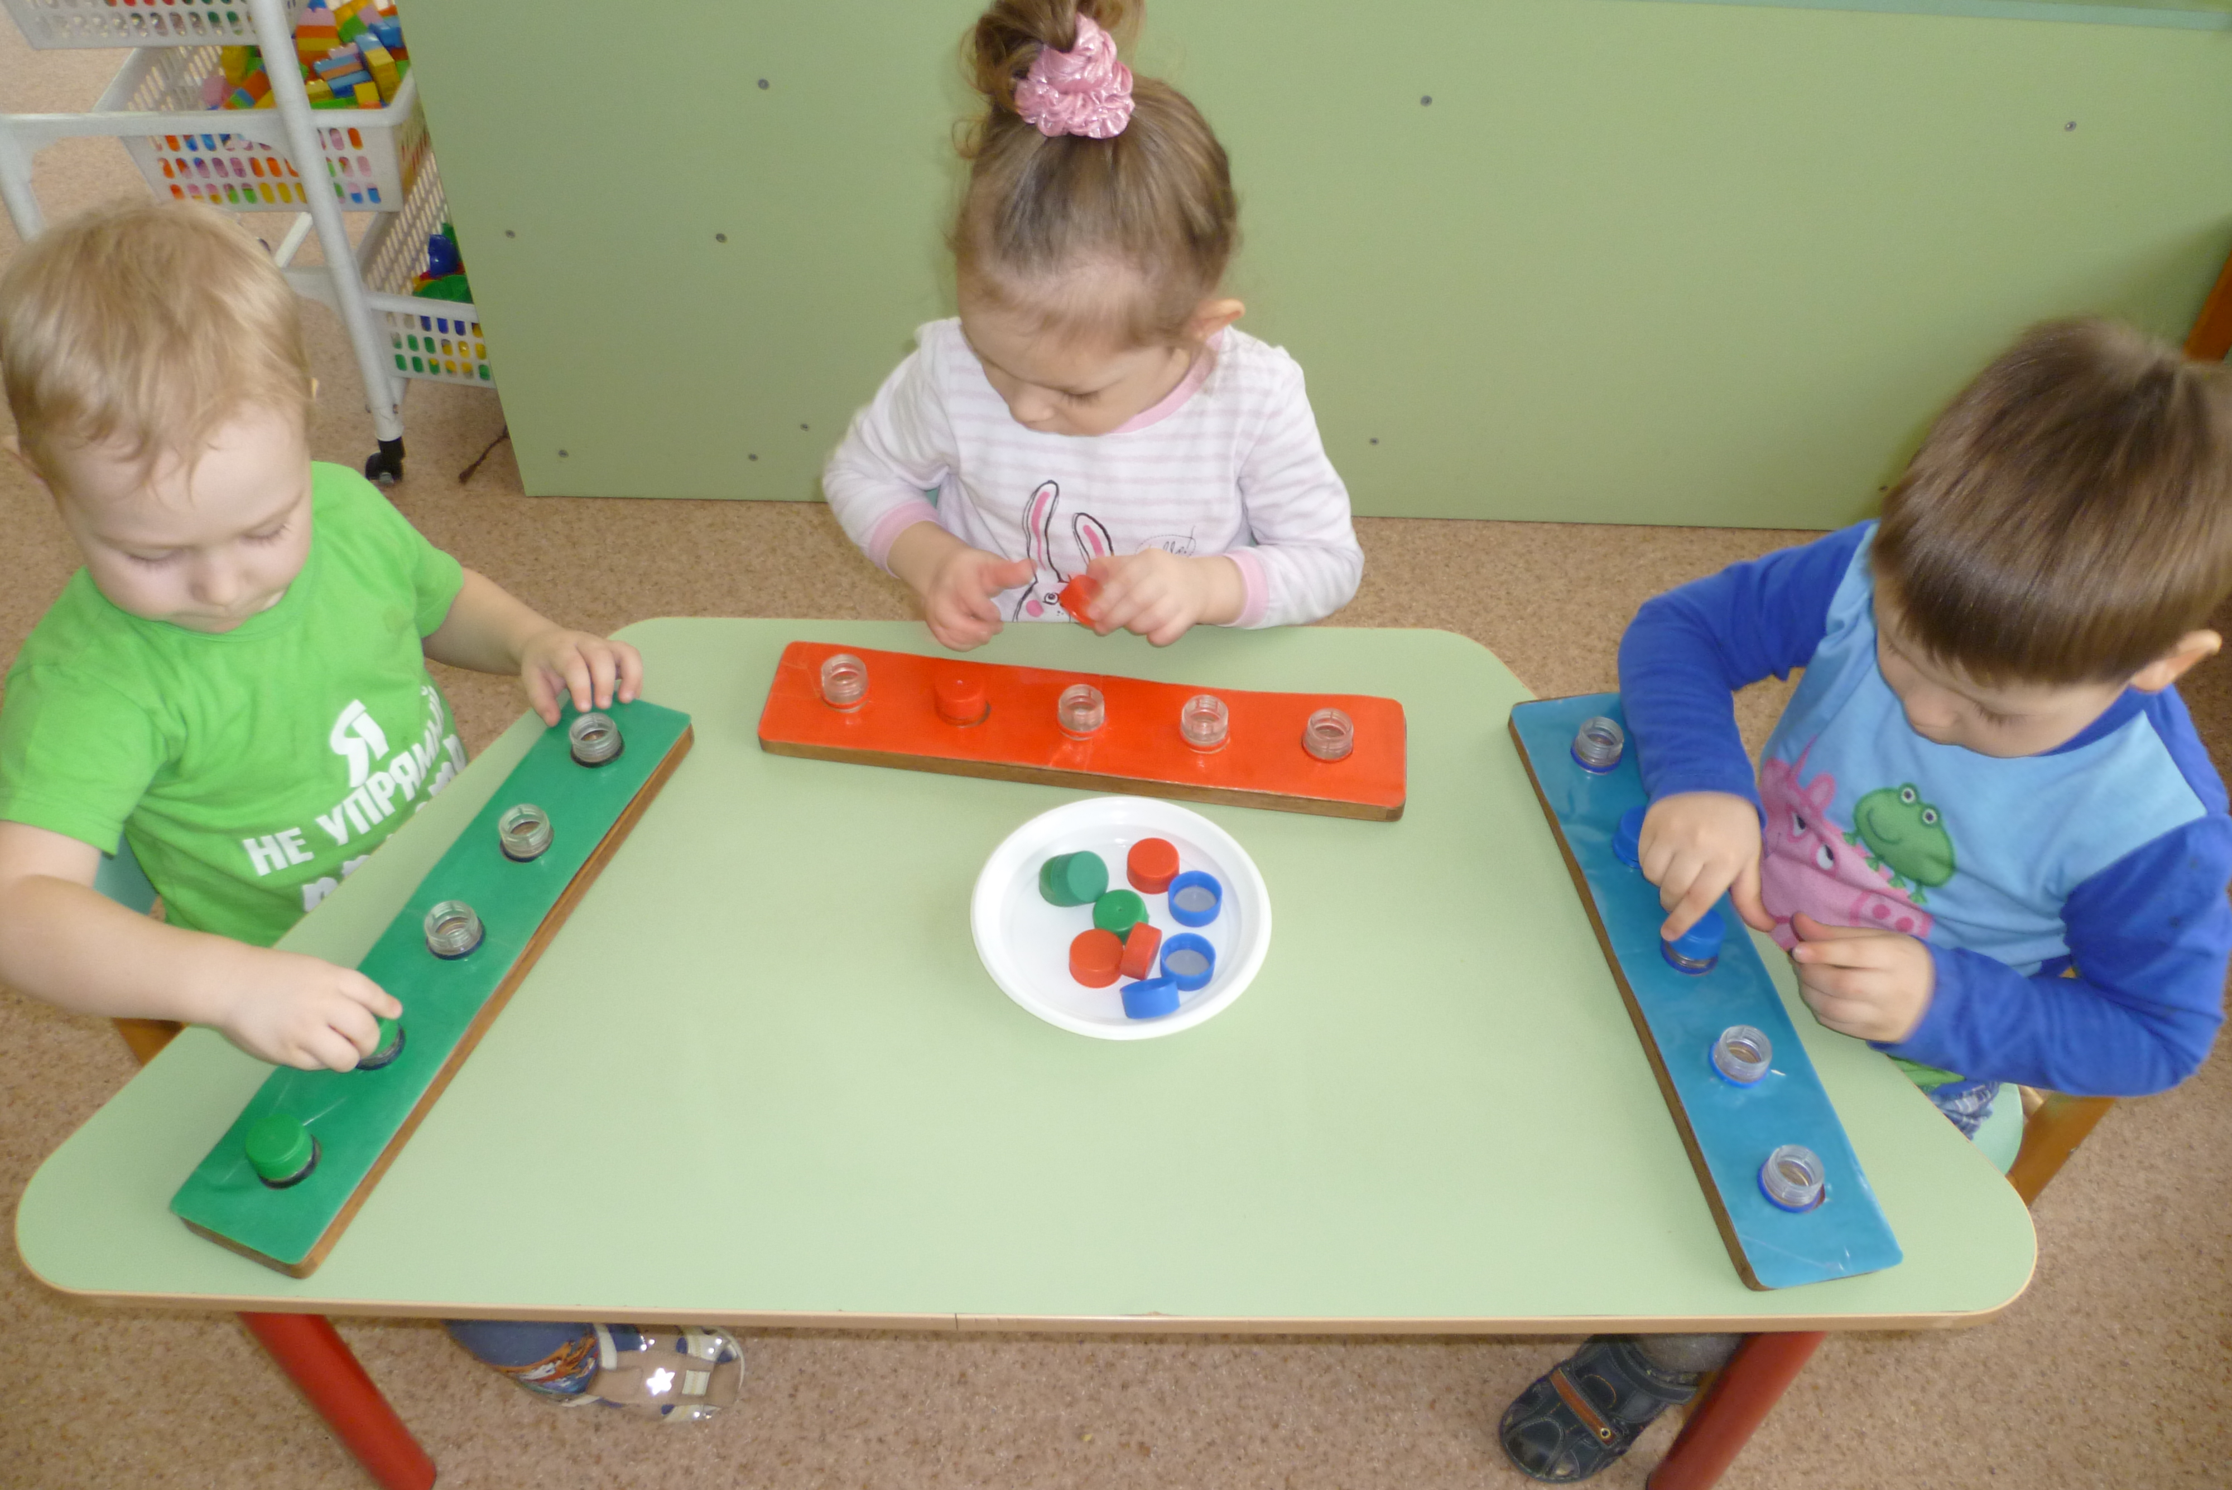
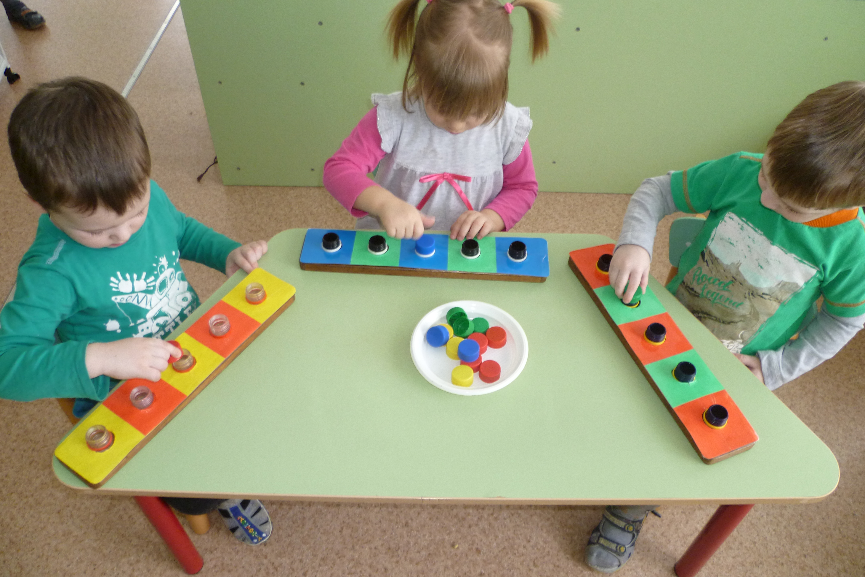
Ход игры воспитатель кладет перед ребенком деревянную основу с наложенной на нее цветной карточкой и тару с крышками. затем предлагает найти крышку такого же цвета, как и карточка и закрутить ее на свое место.
Учить детей выполнять задание начиная с левой стороны деревянной основы.

